Slide 1


Slide 2
Beer pass
Abonnement à 49.- par an
Une bière gratuite dans chaque établissement partenaire (bars ou brasseries)
Avantages:
Pour les clients:
Découvrir de nouvelles brasseries
Pour les brasseries:
Attirer de nouveaux clients
Notes:
brasseries:
avantage financier -> prouvé qu'une boisson gratuite engendre généralement d'autres consommations ensuite.

Slide 3


Slide 4



technologies utilisées

Slide 5
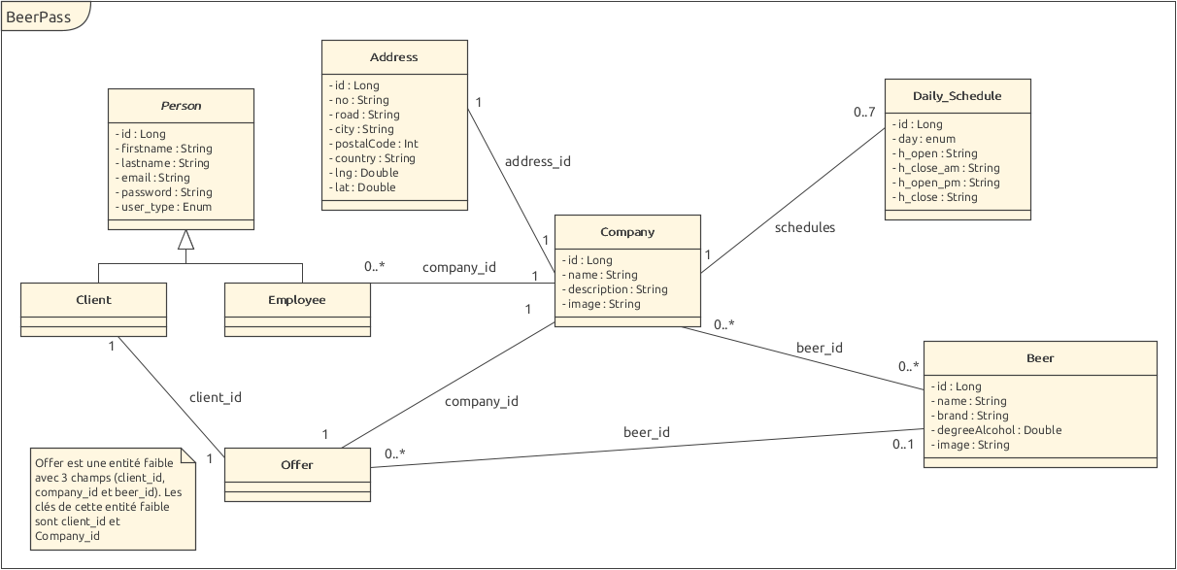
UML
Notes:
2 types d'utilisateurs (client / employés)
Company ont une liste de boissons proposées (relation N-N)
Une offre est une entité faible avec client_id et company_id comme clés

Slide 6
Fonctionnalités
CRUD sur user, company et beer
GET, POST, DELETE sur la liste de boissons d’une company
GET toutes les offres d’un client (ou juste les utilisées / disponibles)
PUT sur une offre d’un client (pour utiliser l’offre)
Récupérer quelques statistiques:
Bière la plus populaire (la plus commandée)
Bars ou brasserie la plus populaire (où le plus de bons ont été utilisés)
Bière la plus populaire dans un bar ou une brasserie précise
Notes:
CRUD sur Company inclut CRUD sur horaires et adresse

Slide 7
Problèmes rencontrés
Slick
Peu d’exemples complexes sur le net
ForeignKeys
Énumérations (avoir le type Enum dans MySQL)
Relations 1-N
Avec Slick, impossible d’ajouter une colonne dans une table n’ayant pas une primaryKey en autoInc!
Notes:
ForeignKey --> galéré pour mettre en place jusqu'à ce que la prof nous fournisse un exemple les proposant
Énum -> utilisation d'un mapper pour convertir l'objet Scala en Enum MySQL
Relation 1-N -> Obligés d'ajouter une primaryKey id en autoInc. Colonne totalement inutile dans notre DB! Merci Slick...!

Slide 8
Améliorations possibles
Sécurité!
Login fonctionne mais pas de check dans les endpoints!
Ajouter quelques statistiques supplémentaires
Trouver une meilleure solution au problèmes des relations 1-N avec Slick
Par exemple en recodant le backend en NodeJs avec Typescript et un vrai ORM…

Slide 9


Slide 10

FrontEnd Web
Consulter les informations sur le Beer Pass
Consulter des statistiques
Consulter tous les établissements partenaires sur une carte
Consulter les détails de tous les établissements partenaires
Se procurer un Beer Pass

Slide 11


Slide 12



Application Mobile
Clients
Consulter ses bons disponibles
Consulter ses bons utilisés
Générer un QR Code pour ses bons
Etablissements
Scanner les QR Code des utilisateurs afin de valider leurs commandes

Slide 13
DEMO

